Slide 1

Государственное казенное учреждение
«Костромской областной Центр социальной помощи семье и детям»
Основы законодательства РФ и Костромской области: меры социальной поддержки семей участников СВО
Заведующая отделением сопровождения лиц, выполняющих (выполнявших) задачи в ходе СВО, и их семей ГКУ «КОЦСПСиД»
Волкова Наталья Евгеньевна

Slide 2

1 ноября 2022 года на базе ГКУ «Костромской областной Центр социальной помощи семье и детям» создано отделение сопровождения лиц, выполняющих (выполнявших) задачи в ходе специальной военной операции, и их семей.

Slide 3
Нормативно-правовая база
* Региональная Программа о дополнительных мерах реабилитации и социализации лиц, выполняющих (выполнявших) задачи в ходе специальной военной операции, и членов их семей, утвержденная постановлением администрации Костромской области от 23.08.2022 № 423-а;
* План мероприятий по оказанию помощи семьям граждан, призванных на военную службу по частичной мобилизации, утвержденный распоряжением губернатора Костромской области от 03.10.2022 № 562-р.

Slide 4

Услуги, оказываемые участникам СВО и членам их семей ГКУ «Костромской областной Центр социальной помощи семье и детям»
Оказание адресной помощи
Оказание психологической поддержки
Содействие в социальной адаптации
Оказание содействия в обеспечении детей участников СВО бесплатными путевками
Социальное сопровождение

Slide 5
Оказание адресной социальной поддержки и помощи участникам СВО и членам их семей
Поддержка участников специальной военной операции и членов их семей, связанная с предоставлением земельных участков, льгот по уплате транспортного налога, компенсации части расходов по оплате коммунальных услуг, газификацией объектов, обеспечением льготных условий при посещении детьми учреждений образования, спорта и культуры, бесплатных услуг организациями социального обслуживания и др.

Slide 6

Оказание психологической помощи участникам СВО и членам их семей
Приоритетным направлением сопровождения семей участников СВО является оказание им психологической поддержки. Проведена специальная профессиональная подготовка психологов, социальных педагогов, специалистов по социальной работе технологиям сопровождения семей.

Slide 7
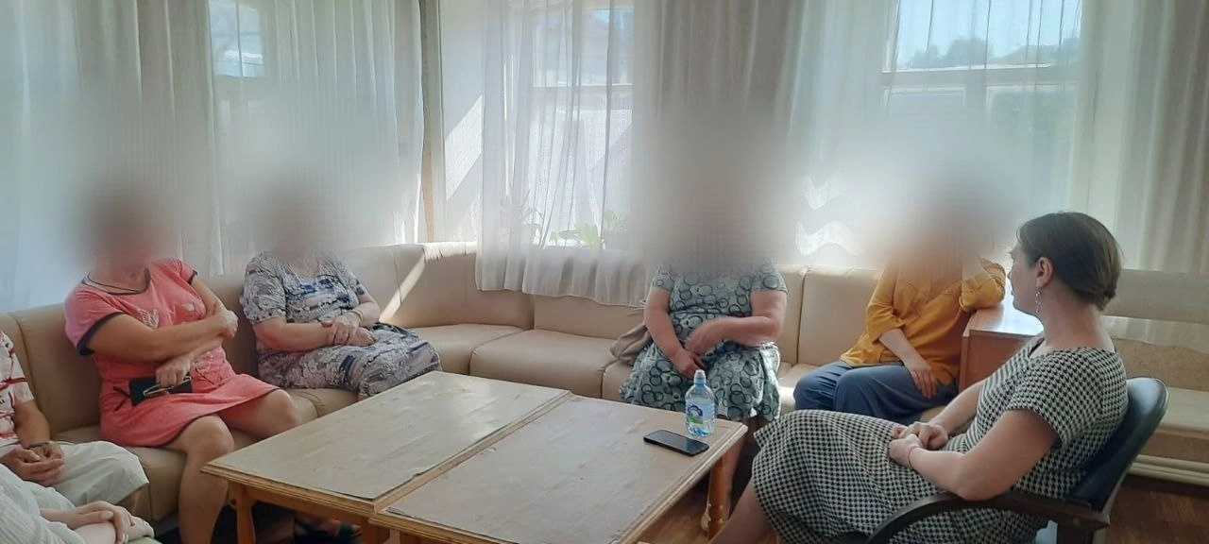
Психологи Костромского областного Центра социальной помощи семье и детям выезжают в города и поселки к семьям участников СВО. Родителям, женам, детям военнослужащих, которые выполняют воинский долг на юго-западном рубеже страны, профессиональная психологическая помощь предоставляется бесплатно.
И хотя в большинстве случаев специалисты оказывают индивидуальные консультации (ведь проблемы и переживания у всех разные), групповые занятия также востребованы и позволяют участникам раскрыться и понять, что они не одиноки.

Slide 8

Содействие в социальной адаптации участников СВО и членов их семей
Регионом реализуется программа организации двухнедельного отпуска участников СВО, в рамках которой обеспечено внеочередное оказание участникам СВО, прибывшим в отпуск медицинской, психологической, юридической и нотариальной помощи, посещение мероприятий учреждений культуры и спорта, Клубов выходного дня.

Slide 9
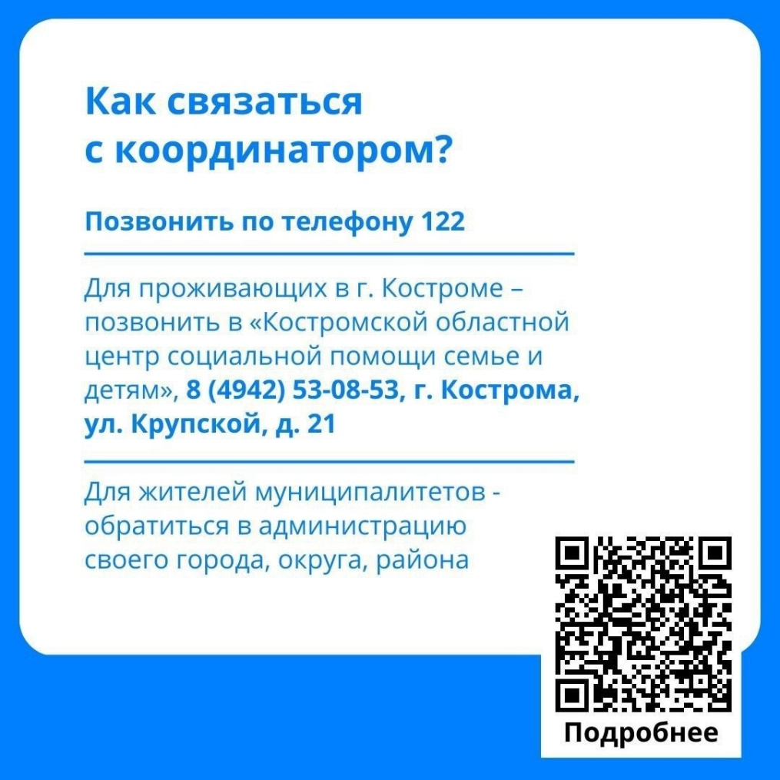
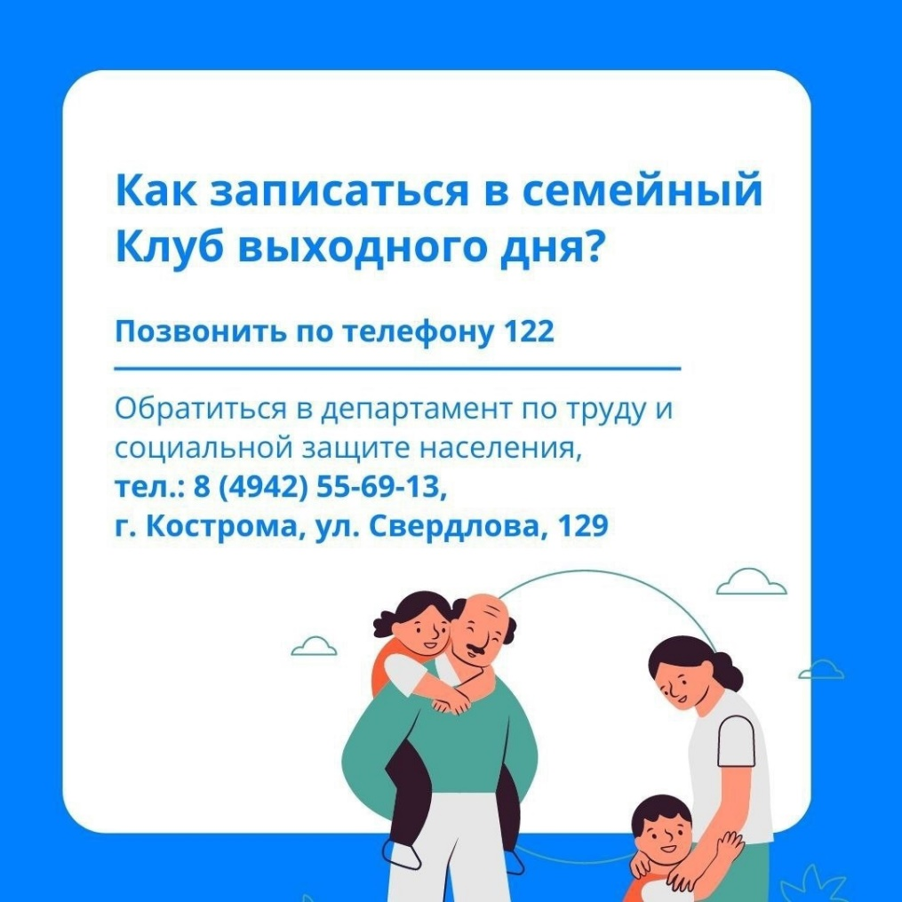
Организация отпуска участника СВО в Костромской области

Slide 10

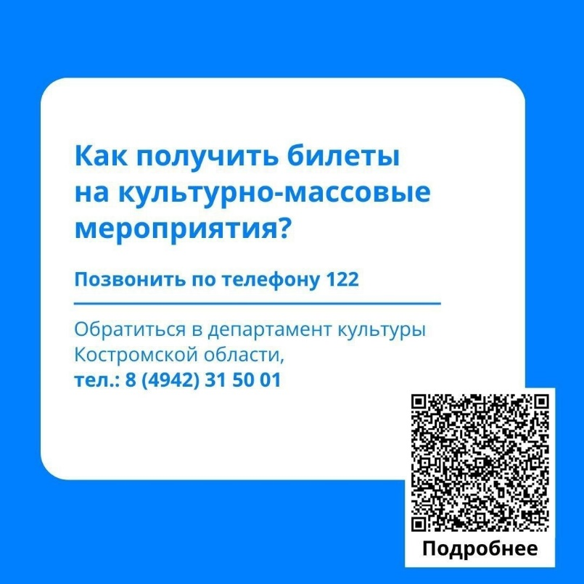
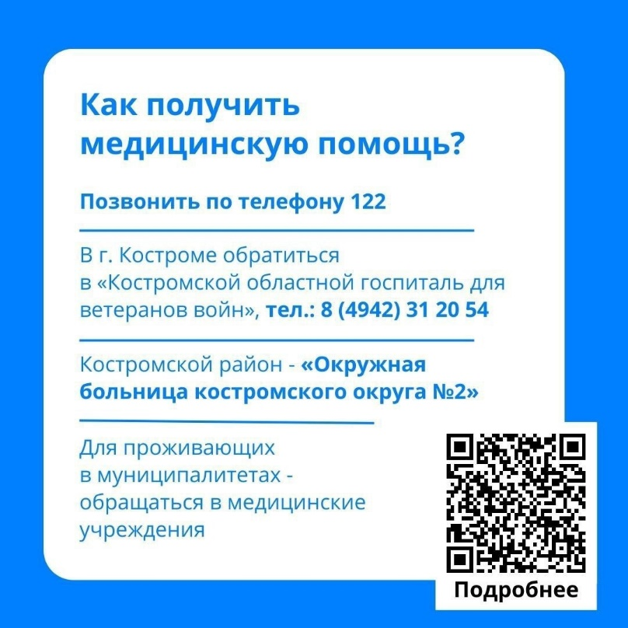
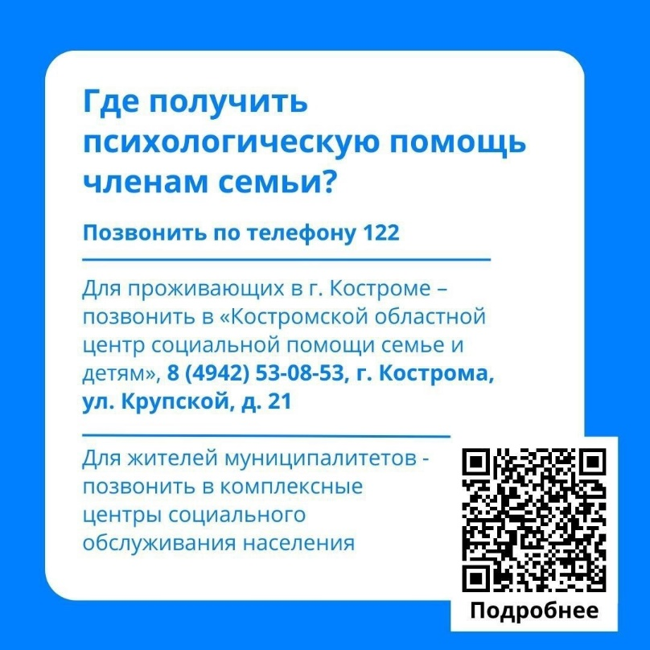

Slide 11
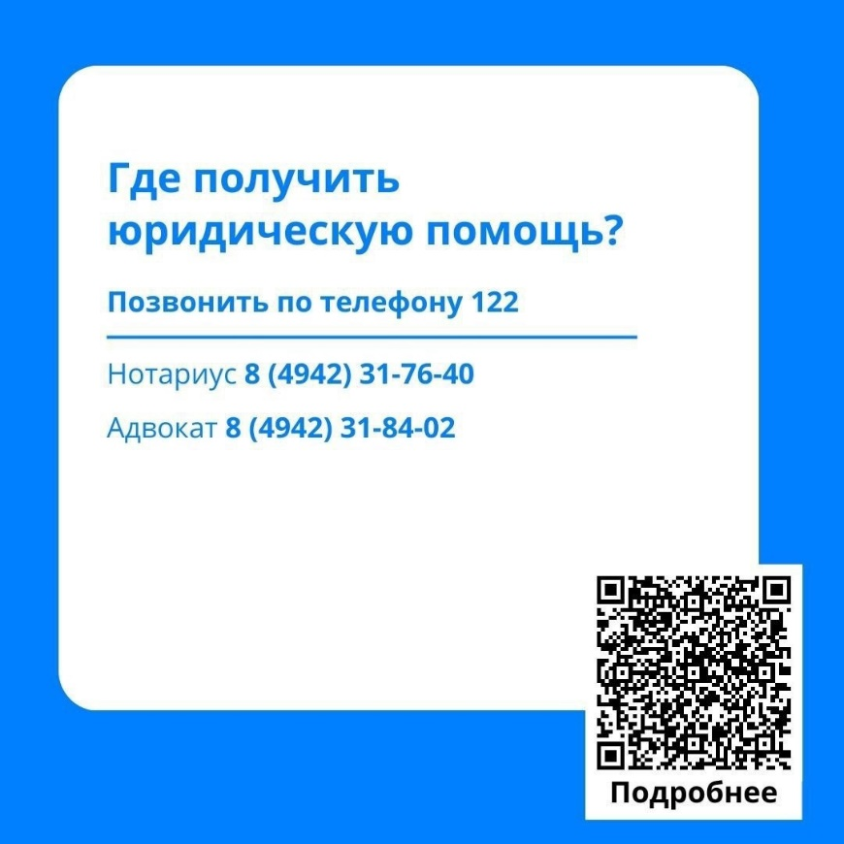

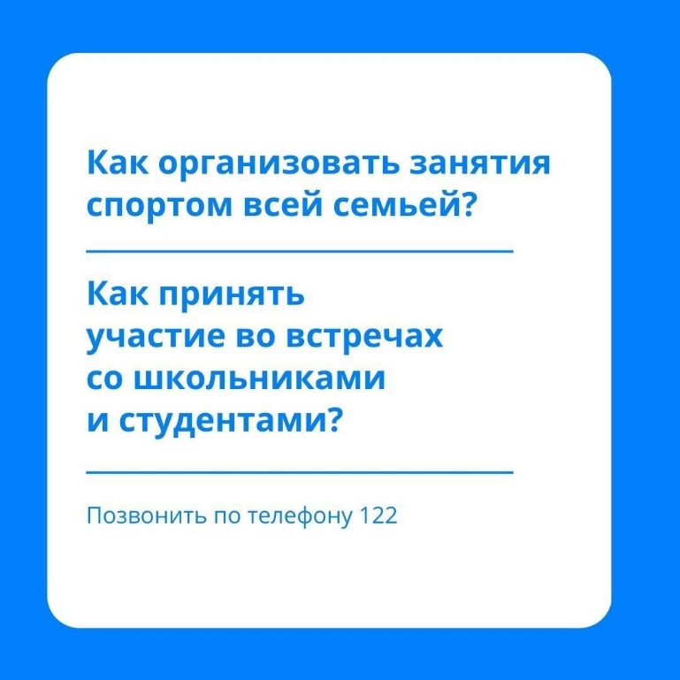

Slide 12
Губернаторская программа поддержки контрактников-участников СВО и их семей
Предоставление бесплатных земельных участков под индивидуальное жилищное строительство;
Льготное предоставление 250 кубометров пиломатериалов для строительства жилья;
Выплата на газификацию жилого помещения;
Оказание медпомощи внеочередного порядка;
Прохождение реабилитации в областных медицинских учреждениях;
Особый порядок прохождения диспансеризации;

Slide 13
Губернаторская программа поддержки контрактников-участников СВО и их семей
Льгота по транспортному налогу;
Льгота на проезд в общественном транспорте;
Освобождение от арендной платы за госимущество;
Бесплатное социальное обслуживание на дому, в стационарах и соцучреждениях;
Оказание бесплатной юридической помощи;
Возможность переобучения по востребованным специальностям и дальнейшее трудоустройство.

Slide 14
Социально-бытовая помощь
Проведение юридических консультаций;
Оказание волонтерской социально-бытовой помощи;
Предоставление наборов продуктов питания;
Предоставление сельхоз-продукции;
Предоставление предметов одежды и обуви;
Предоставление школьных принадлежностей

Slide 15
Психолого-педагогическое сопровождение
Предоставление мест в школах и детских садах;
Перевод из одной образовательной организации в другую;
Индивидуальное сопровождение педагогами-психологами детей;
Оказание экстренной психологической помощи детям;
Организация дополнительных занятий по отдельным учебным предметам;
Дополнительные льготы на питание обучающихся

Slide 16
Медицинское сопровождение
Проведение внеочередных профосмосмотров членов семей и детей;
Организация диспансерного наблюдения, медицинской реабилитации;
Организация стационарного лечения;
Организация доставки членов семей в медицинские организации Костромской области;
Запись к узким специалистам;
Прикрепление к госпиталю ветеранов;
Организация лечения за пределами региона

Slide 17
Организация досуга и занятости
Предоставление мест в группах продленного дня;
Вовлечение детей в досуговые объединения образовательных организаций;
Вовлечение детей в досуговые объединения культуры и спорта;
Вовлечение семей в культурно-досуговые мероприятия библиотечных учреждений ;
Предоставление билетов на культурные мероприятия;
Организация выездов в областные учреждения культуры

Slide 18
Социальное сопровождение
Организация кратковременного присмотра за детьми на базе соцучреждений;
Оказание отдельных видов натуральной помощи;
Предоставление соцобслуживания на дому нуждающимся в уходе;
Направление в стационарные организации соцобслуживания;
Содействие в оформлении мер социальной поддержки;
Оказание содействия в трудоустройстве, контроль за соблюдением трудовых прав

Slide 19

За консультацией обращайтесь:
Администрации муниципальных образований (телефоны горячих линий на сайте);
Отделение сопровождения семей военнослужащих по адресу ул. Крупской, д. 21. Тел. 8(4942)53-08-53;
Фонд «Защитники Отечества», тел. 7 (4942) 51-41-77;
Комплексные центры социального обслуживания населения по месту жительства.

Slide 20


